Slide 1










Магистральное направление:
«Учитель. Школьная команда»
МИНИСТЕРСТВО ОБРАЗОВАНИЯ
И НАУКИ РЕСПУБЛИКИ ДАГЕСТАН
Омарова З.К.
Рукводитель ЦНППМ ДИРО

Slide 2


Показатели оценивания магистрального направления
«Учитель. Школьная команда»
 | Показатель оценивания
1 | Использование единых подходов к штатному расписанию (количество административного персонала на контингент, узкие специалисты)
2 | Предусмотрены меры материального и нематериального стимулирования (разработан школьный локальный акт о системе материального и нематериального стимулирования, соблюдаются требования локального акта)
3 | Развитие системы наставничества (положение о наставничестве, дорожная карта о его реализации, приказы)(критический показатель)
4 | Наличие методических объединений / кафедр / методических советов учителей(критический показатель)
5 | Наличие методических объединений / кафедр / методических советов классных руководителей(критический показатель)
6 | Охват учителей диагностикой профессиональных компетенций (федеральной, региональной, самодиагностикой)
7 | Доля учителей, для которых по результатам диагностики разработаны индивидуальные образовательные маршруты
8 | Доля педагогических работников, прошедших обучение по программам повышения квалификации, размещенным в Федеральном реестре дополнительных профессиональных программ педагогического образования (за три последних года)(критический показатель)
9 | Доля педагогических работников, прошедших обучение по программам повышения квалификации по инструментам ЦОС, размещеннымв Федеральном реестре дополнительных профессиональных программ педагогического образования (за три последних года)
10 | Доля педагогических работников и управленческих кадров, прошедших обучение по программам повышения квалификации в сфере воспитания (за три последних года)
11 | Повышение квалификации штатных педагогов-психологов по программам, размещенным в Федеральном реестре дополнительных профессиональных программ педагогического образования (за три последних года)
12 | Повышение квалификации управленческой команды по программам из Федерального реестра образовательных программ дополнительного профессионального образования (за три последних года)
13 | Обеспечение условий для обучения учителей по дополнительным профессиональным программам, направленных на формирование у обучающихся навыков, обеспечивающих технологический суверенитет страны (математика, физика, информатика, химия, биология) (за три последних года)
14 | Участие педагогов в конкурсном движении
15 | Наличие среди педагогов победителей и призеров конкурсов

Slide 3
Критические показатели направления
«Учитель. Школьная команда»
1. Развитие системы наставничества (положение о наставничестве, дорожная карта о его реализации, приказы)
2. Наличие методических объединений / кафедр / методических советов учителей
3. Наличие методических объединений / кафедр / методических советов классных руководителей
4. Доля педагогических работников, прошедших обучение по программам повышения квалификации, размещенным в Федеральном реестре дополнительных профессиональных программ педагогического образования (за три последних года)
ВНИМАНИЕ. При нулевом значении хотя бы одного из «критических» показателей результат по данному ключевому условию ОБНУЛЯЕТСЯ, уровень соответствия – «НИЖЕ БАЗОВОГО».

Slide 4
Уровни сформированности магистрального направления
«Учитель. Школьная команда»
Распределение по уровням | Уровень | Диапазон
 | Базовый уровень | 11‒17
 | Средний уровень | 18‒27
 | Высокий уровень | 28‒32
ВНИМАНИЕ. При нулевом значении хотя бы одного из «критических» показателей результат по данному ключевому условию ОБНУЛЯЕТСЯ, уровень соответствия – «НИЖЕ БАЗОВОГО».

Slide 5


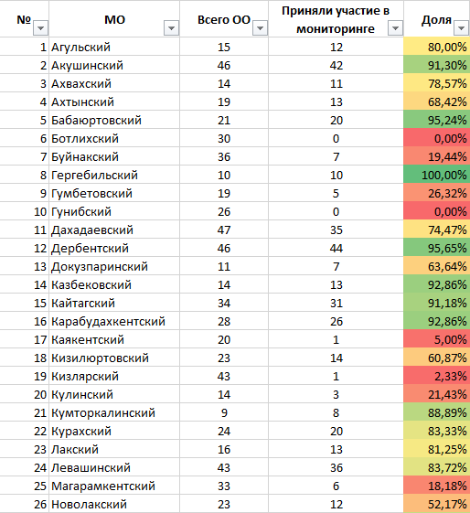
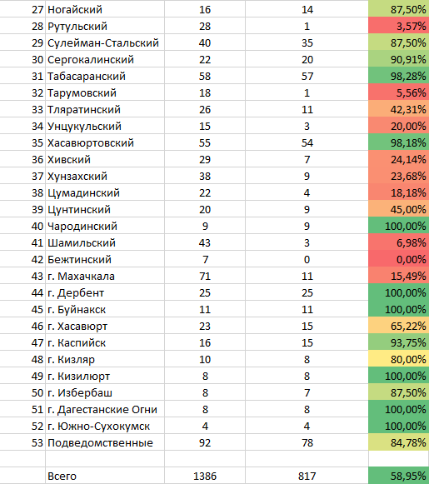
Участие в мониторинге

Slide 6
Результаты самодиагностики на соответствие ОО ключевым направлениям проекта «Школа Минпросвещения России»
по магистральному направлению «Учитель. Школьная команда»

Slide 7
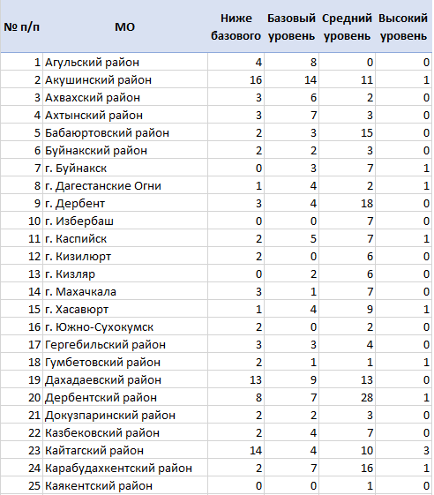

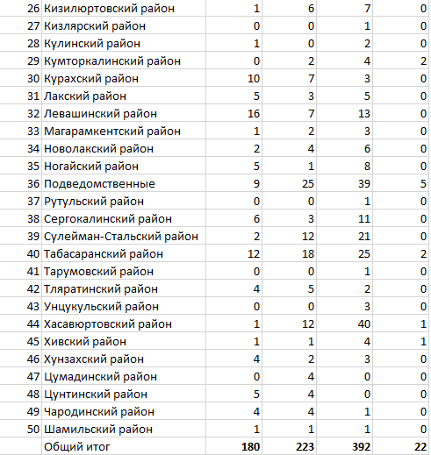
Результаты самодиагностики
по направлению «Учитель. Школьная команда»

Slide 8
Результаты по критерию «Учитель. Школьная команда» в разрезе МО

Slide 9
Образовательные организации, показавшие высокий уровень сформированности компетенций по критерию «Учитель. Школьная команда»
МО | ОО | Балл | Максимальный балл | Уровень | Ключевое условие «Учитель. Школьная команда»
г. Буйнакск | МБОО АКАДЕМИЧЕСКИЙ ЛИЦЕЙ ГОРОДА БУЙНАКСКА | 177 | 212 | Высокий | 31
Гумбетовский район | МКОУ НОВО-АРГВАНИНСКАЯ СРЕДНЯЯ ОБЩЕОБРАЗОВАТЕЛЬНАЯ ШКОЛА | 199 | 212 | Высокий | 30
Кайтагский район | МКОУ МИЖИГЛИНСКАЯ ОСНОВНАЯ ОБЩЕОБРАЗОВАТЕЛЬНАЯ ШКОЛА | 212 | 212 | Высокий | 32
Подведомственные | ГКОУ РД КУРМИНСКАЯ СРЕДНЯЯ ШКОЛА - ИНТЕРНАТ | 174 | 212 | Высокий | 26
Сергокалинский район | МКОУ НИЖНЕМУЛЕБКИНСКАЯ СРЕДНЯЯ ОБЩЕОБРАЗОВАТЕЛЬНАЯ ШКОЛА СЕРГОКАЛИНСКОГО РАЙОНА РЕСПУБЛИКИ ДАГЕСТАН | 180 | 212 | Высокий | 26

Slide 10
Результаты по критерию «Учитель. Школьная команда»
Агульский район
МО | ОКТМО | ИНН | ОО | Балл | Максимальный балл | Уровень | Ключевое условие «Учитель. Школьная команда»
Агульский район | 82601450101 | 0501001929 | МКОУ ЧИРАГСКАЯ СРЕДНЯЯ ОБЩЕОБРАЗОВАТЕЛЬНАЯ ШКОЛА | 50 | 212 | Ниже базового | 0
Агульский район | 82601435101 | 0501001799 | МКОУ ТПИГСКАЯ СРЕДНЯЯ ОБЩЕОБРАЗОВАТЕЛЬНАЯ ШКОЛА | 58 | 212 | Ниже базового | 0
Агульский район | 82601425101 | 0501001911 | МКОУ КУРАГСКАЯ СРЕДНЯЯ ОБЩЕОБРАЗОВАТЕЛЬНАЯ ШКОЛА | 59 | 212 | Ниже базового | 14
Агульский район | 82601420111 | 0501001870 | МКОУ ЯРКУГСКАЯ СРЕДНЯЯ ОБЩЕОБРАЗОВАТЕЛЬНАЯ ШКОЛА | 77 | 212 | Ниже базового | 15
Агульский район | 82601445101 | 0501001894 | МКОУ ХУТХУЛЬСКАЯ СРЕДНЯЯ ОБЩЕОБРАЗОВАТЕЛЬНАЯ ШКОЛА | 113 | 212 | Ниже базового | 16
Агульский район | 82601410101 | 0501001809 | МКОУ БУРКИХАНСКАЯ СРЕДНЯЯ ОБЩЕОБРАЗОВАТЕЛЬНАЯ ШКОЛА | 60 | 212 | Ниже базового | 0
Агульский район | 82601415101 | 0501001830 | МКОУ БУРШАГСКАЯ СРЕДНЯЯ ОБЩЕОБРАЗОВАТЕЛЬНАЯ ШКОЛА | 48 | 212 | Ниже базового | 11
Агульский район | 82601445106 | 0501001816 | МКОУ МИССИНСКАЯ СРЕДНЯЯ ОБЩЕОБРАЗОВАТЕЛЬНАЯ ШКОЛА | 75 | 212 | Ниже базового | 14
Агульский район | 82601440101 | 0501001855 | МКОУ ФИТИНСКАЯ СРЕДНЯЯ ОБЩЕОБРАЗОВАТЕЛЬНАЯ ШКОЛА | 44 | 212 | Ниже базового | 0
Агульский район | 82601425106 | 0501001904 | МКОУ ХУДИГСКАЯ СРЕДНЯЯ ОБЩЕОБРАЗОВАТЕЛЬНАЯ ШКОЛА | 43 | 212 | Ниже базового | 12
Агульский район | 82601415106 | 0501001823 | МКОУ АРСУГСКАЯ СРЕДНЯЯ ОБЩЕОБРАЗОВАТЕЛЬНАЯ ШКОЛА | 75 | 212 | Ниже базового | 15
Агульский район | 82601420106 | 0501001848 | МКОУ ГОИНСКАЯ СРЕДНЯЯ ОБЩЕОБРАЗОВАТЕЛЬНАЯ ШКОЛА | 60 | 212 | Ниже базового | 13

Slide 11
Результаты по критерию «Учитель. Школьная команда»
Акушинский район
МО | ОКТМО | ИНН | ОО | Балл | Максимальный балл | Уровень | Ключевое условие «Учитель. Школьная команда»
Акушинский район | 82603404101 | 0502004746 | МКОУ АКУШИНСКАЯ СРЕДНЯЯ ОБЩЕОБРАЗОВАТЕЛЬНАЯ ШКОЛА №1 ИМ. С.М. КИРОВА | 132 | 212 | Базовый | 19
Акушинский район | 82603448101 | 0502004464 | МКОУ МУГИНСКИЙ МНОГОПРОФИЛЬНЫЙ ЛИЦЕЙ ИМ. С.Н. АБДУЛЛАЕВА | 75 | 212 | Ниже базового | 11
Акушинский район | 82603476101 | 0502004915 | МКОУ УСИШИНСКИЙ МНОГОПРОФИЛЬНЫЙ ЛИЦЕЙ | 144 | 212 | Средний | 24
Акушинский район | 82603404121 | 0502004425 | МКОУ КАРШИНСКАЯ СРЕДНЯЯ ОБЩЕОБРАЗОВАТЕЛЬНАЯ ШКОЛА | 117 | 212 | Ниже базового | 16
Акушинский район | 82603472111 | 0502004930 | МКОУ ЦУНИМАХИНСКАЯ ОСНОВНАЯ ОБЩЕОБРАЗОВАТЕЛЬНАЯ ШКОЛА | 62 | 212 | Ниже базового | 12
Акушинский район | 82603476101 | 0502004979 | МКОУ УСИШИНСКАЯ СРЕДНЯЯ ОБЩЕОБРАЗОВАТЕЛЬНАЯ ШКОЛА №2 | 119 | 212 | Базовый | 20
Акушинский район | 82603420101 | 0502005108 | МКОУ БУТРИНСКАЯ СРЕДНЯЯ ОБЩЕОБРАЗОВАТЕЛЬНАЯ ШКОЛА ИМ. САИДОВА М.Р. | 46 | 212 | Ниже базового | 0
Акушинский район | 82603447101 | 0502005010 | МКОУ КУРКИНСКАЯ ОСНОВНАЯ ОБЩЕОБРАЗОВАТЕЛЬНАЯ ШКОЛА | 66 | 212 | Ниже базового | 0
Акушинский район | 82603476101 | 0502004908 | МКОУ УСИШИНСКАЯ СРЕДНЯЯ ОБЩЕОБРАЗОВАТЕЛЬНАЯ ШКОЛА №3 | 130 | 212 | Базовый | 20
Акушинский район | 82603442101 | 0502005299 | МКОУ КАВКАМАХИНСКАЯ СРЕДНЯЯ ОБЩЕОБРАЗОВАТЕЛЬНАЯ ШКОЛА МО АКУШИНСКИЙ РАЙОН РЕСПУБЛИКИ ДАГЕСТАН | 92 | 212 | Ниже базового | 0
Акушинский район | 82603416116 | 0502005027 | МКОУ УЗНИМАХИНСКАЯ СРЕДНЯЯ ОБЩЕОБРАЗОВАТЕЛЬНАЯ ШКОЛА | 129 | 212 | Средний | 18
Акушинский район | 82603464101 | 0502004383 | МКОУ ТЕБЕКМАХИНСКАЯ СРЕДНЯЯ ОБЩЕОБРАЗОВАТЕЛЬНАЯ ШКОЛА | 82 | 212 | Ниже базового | 6
Акушинский район | 82603416101 | 0502005387 | МКОУ ЧИНИМАХИНСКАЯ ОСНОВНАЯ ОБЩЕОБРАЗОВАТЕЛЬНАЯ ШКОЛА | 67 | 212 | Ниже базового | 16
Акушинский район | 82603404101 | 0502005570 | МКОУ УРГУБАМАХИНСКАЯ СРЕДНЯЯ ОБЩЕОБРАЗОВАТЕЛЬНАЯ ШКОЛА | 107 | 212 | Ниже базового | 0
Акушинский район | 82603472106 | 0502004947 | МКОУ КУРЬИМАХИНСКАЯ СРЕДНЯЯ ОБЩЕОБРАЗОВАТЕЛЬНАЯ ШКОЛА МО АКУШИНСКИЙ РАЙОН РЕСПУБЛИКИ ДАГЕСТАН | 108 | 212 | Ниже базового | 17
Акушинский район | 82603440101 | 0502005228 | МКОУ ДУБРИМАХИНСКАЯ СРЕДНЯЯ ОБЩЕОБРАЗОВАТЕЛЬНАЯ ШКОЛА | 68 | 212 | Ниже базового | 0
Акушинский район | 82603404151 | 0502005066 | МКОУ СЕМГАМАХИНСКАЯ СРЕДНЯЯ ОБЩЕОБРАЗОВАТЕЛЬНАЯ ШКОЛА ИМ.МАГОМЕДОВА М.М | 125 | 212 | Базовый | 16
Акушинский район | 82603432101 | 0502005355 | МКОУ ГЕРХМАХИНСКАЯ СРЕДНЯЯ ОБЩЕОБРАЗОВАТЕЛЬНАЯ ШКОЛА | 88 | 212 | Ниже базового | 14
Акушинский район | 82603408101 | 0502005098 | МКОУ АМЕТЕРКМАХИНСКАЯ СРЕДНЯЯ ОБЩЕОБРАЗОВАТЕЛЬНАЯ ШКОЛА ИМЕНИ ШАРИПОВА НАБИ АРИПОВИЧА | 57 | 212 | Ниже базового | 5
Акушинский район | 82603464111 | 0502006782 | МКОУ КУРКЕБИМАХИНСКАЯ ОСНОВНАЯ ОБЩЕОБРАЗОВАТЕЛЬНАЯ ШКОЛА | 30 | 212 | Ниже базового | 0
Акушинский район | 82603485101 | 0502005436 | МКОУ ШУКТЫНСКАЯ СРЕДНЯЯ ОБЩЕОБРАЗОВАТЕЛЬНАЯ ШКОЛА | 110 | 212 | Базовый | 14
Акушинский район | 82603464106 | 0502005041 | МКОУ ГУЛАДТЫМАХИНСКАЯ СРЕДНЯЯ ОБЩЕОБРАЗОВАТЕЛЬНАЯ ШКОЛА | 44 | 212 | Ниже базового | 9
Акушинский район | 82603404101 | 0502004432 | МКОУ АКУШИНСКАЯ СРЕДНЯЯ ОБЩЕОБРАЗОВАТЕЛЬНАЯ ШКОЛА №2 МУНИЦИПАЛЬНОГО ОБРАЗОВАНИЯ АКУШИНСКИЙ РАЙОН | 90 | 212 | Ниже базового | 9
Акушинский район | 82603412101 | 0502005411 | МКОУ БАЛХАРСКАЯ СРЕДНЯЯ ОБЩЕОБРАЗОВАТЕЛЬНАЯ ШКОЛА | 99 | 212 | Базовый | 13
Акушинский район | 82603404101 | 0502005281 | МКОУ АКУШИНСКАЯ СРЕДНЯЯ ОБЩЕОБРАЗОВАТЕЛЬНАЯ ШКОЛА №3 | 96 | 212 | Ниже базового | 22
Акушинский район | 82603480111 | 0502005179 | МКОУ УРГАНИНСКАЯ СРЕДНЯЯ ОБЩЕОБРАЗОВАТЕЛЬНАЯ ШКОЛА | 87 | 212 | Ниже базового | 16

Slide 12
Результаты по критерию «Учитель. Школьная команда»
Акушинский район
Акушинский район | 82603416101 | 0502004880 | МКОУ БУРГИМАКМАХИНСКАЯ СРЕДНЯЯ ОБЩЕОБРАЗОВАТЕЛЬНАЯ ШКОЛА | 38 | 212 | Ниже базового | 0
Акушинский район | 82603480101 | 0502005404 | МКОУ ЦУГНИНСКАЯ СРЕДНЯЯ ОБЩЕОБРАЗОВАТЕЛЬНАЯ ШКОЛА ИМ. ГАДЖИМУРАДОВА М.М. | 83 | 212 | Ниже базового | 13
Акушинский район | 82603406106 | 0502005154 | МКОУ КАМХАМАХИНСКАЯ СРЕДНЯЯ ОБЩЕОБРАЗОВАТЕЛЬНАЯ ШКОЛА | 115 | 212 | Ниже базового | 21
Акушинский район | 82603456111 | 0502005186 | МКОУ ТУЗЛАМАХИНСКАЯ СРЕДНЯЯ ОБЩЕОБРАЗОВАТЕЛЬНАЯ ШКОЛА | 75 | 212 | Ниже базового | 14
Акушинский район | 82603444121 | 0502005274 | МКОУ КАРШЛИНСКАЯ ОСНОВНАЯ ОБЩЕОБРАЗОВАТЕЛЬНАЯ ШКОЛА | 10 | 212 | Ниже базового | 0
Акушинский район | 82603476106 | 0502004954 | МКОУ ЗИЛЬМУКМАХИНСКАЯ ОСНОВНАЯ ОБЩЕОБРАЗОВАТЕЛЬНАЯ ШКОЛА МУНИЦИПАЛЬНОГО ОБРАЗОВАНИЯ АКУШИНСКИЙ РАЙОН РЕСПУБЛИКИ ДАГЕСТАН | 75 | 212 | Ниже базового | 17
Акушинский район | 82603438101 | 0502005500 | МКОУ ГЕБИНСКАЯ СРЕДНЯЯ ОБЩЕОБРАЗОВАТЕЛЬНАЯ ШКОЛА ИМ. АБАКАРОВА Г. А. | 65 | 212 | Ниже базового | 21
Акушинский район | 82603444101 | 0502005210 | МКОУ КАССАГУМАХИНСКАЯ СРЕДНЯЯ ОБЩЕОБРАЗОВАТЕЛЬНАЯ ШКОЛА | 103 | 212 | Базовый | 14
Акушинский район | 82603424101 | 0502005080 | МКОУ ВЕРХНЕ-МУЛЕБКИНСКАЯ СРЕДНЯЯ ОБЩЕОБРАЗОВАТЕЛЬНАЯ ШКОЛА | 146 | 212 | Средний | 25
Акушинский район | 82603468101 | 0502004986 | МКОУ УЛЛУЧАРИНСКАЯ ОСНОВНАЯ ОБЩЕОБРАЗОВАТЕЛЬНАЯ ШКОЛА | 5 | 212 | Ниже базового | 0
Акушинский район | 82603406101 | 0502005147 | МКОУ АЛИХАНМАХИНСКАЯ СРЕДНЯЯ ОБЩЕОБРАЗОВАТЕЛЬНАЯ ШКОЛА | 39 | 212 | Ниже базового | 0
Акушинский район | 82603448101 | 0502009832 | МКОУ МУГИНСКАЯ ГИМНАЗИЯ ИМЕНИ С. К. КУРБАНОВА | 97 | 212 | Ниже базового | 0
Акушинский район | 82603428101 | 0502005130 | МКОУ ГАПШИМИНСКАЯ СРЕДНЯЯ ОБЩЕОБРАЗОВАТЕЛЬНАЯ ШКОЛА ИМ. ГАСАНОВА М.А. | 104 | 212 | Ниже базового | 24
Акушинский район | 82603436101 | 0502004993 | МКОУ ГИНТИНСКАЯ СРЕДНЯЯ ОБЩЕОБРАЗОВАТЕЛЬНАЯ ШКОЛА С.ГИНТА МУНИЦИПАЛЬНОГО ОБРАЗОВАНИЯ АКУШИНСКИЙ РАЙОН РЕСПУБЛИКИ ДАГЕСТАН | 86 | 212 | Ниже базового | 22
Акушинский район | 82603440136 | 0502005370 | МКОУ ШИНКБАЛАКАДИНСКАЯ ОСНОВНАЯ ОБЩЕОБРАЗОВАТЕЛЬНАЯ ШКОЛА | 51 | 212 | Ниже базового | 10
Акушинский район | 82603460101 | 0502004898 | МКОУ ТАНТЫНСКАЯ СРЕДНЯЯ ОБЩЕОБРАЗОВАТЕЛЬНАЯ ШКОЛА | 90 | 212 | Ниже базового | 29

Slide 13
Уровни сформированности магистрального направления
«Учитель. Школьная команда»
Результаты Мониторинга в разрезе ОО по ссылке:
Ссылка на документ

